Slide 1
JAVA代码风格
程序设计（戴） TAs

Slide 2
重要命名规则
在每个代码范围内使用足够短和足够长的名称
为变量指定一些专门的有意义的名称
不要在同一个类的不同上下文中重用相同的变量名
不要在一个方法内用同一个变量做不同的用途
方法名要以动词开始
Notes:
在每个代码范围内使用足够短和足够长的名称：例如循环计算器用一个字符就可以了，如i；条件和循环变量用一个单词，方法名1-2个单词，类名2-3个单词，全局变量3-4个单词组成
为变量指定一些专门的有意义的名称，不要使用例如 "value", "equals", "data" 这样的变量名

Slide 3
经典命名规则
匈牙利命名法 在每个变量名的前面加上若干表示数据类型的字符。基本原则：变量名=属性+类型+对象描述。
帕斯卡命名法 即pascal命名法。做法是首字母大写，如UserName，常用在类的变量命名中。
驼峰命名法 一般指是指首单词首字母小写，其他单词首字母大写 如userName。
Notes:
匈牙利命名法。如i表示int,所有i开头的变量命都表示int类型。s表示String,所有变量命以s开头的都表示String类型变量。

Slide 4
JAVA命名规则
类名使用帕斯卡命名方式，如：VelocityResponseWriter
变量名和方法名小写开始的驼峰命名，例如：studentParentName
常量名用全大写：MAX_PARAMETER_COUNT = 100
枚举类名参考普通类名，枚举变量使用全大写
不使用任何带下划线的命名方式，除非是常量或者是枚举值

Slide 5
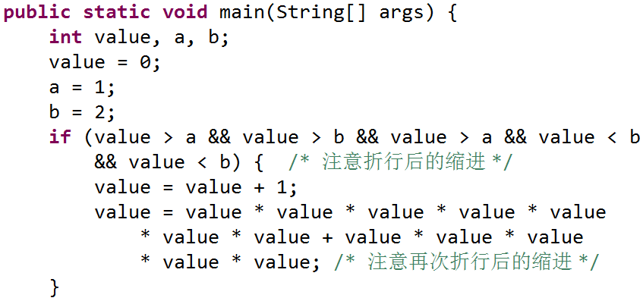
ABOUT缩进
Tab OR Space ？
4格 OR 8格 ？
80字符：代码行极限
折行原则

Slide 6
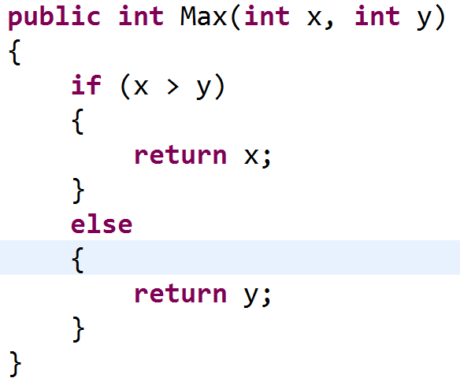
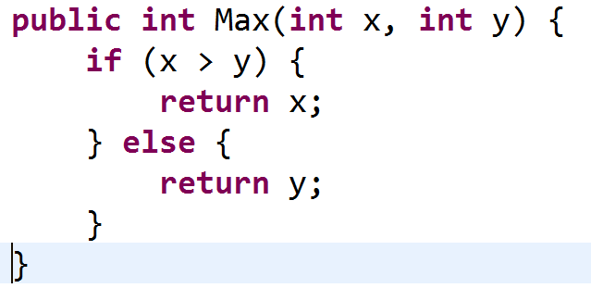
左花括号：换行 OR 不换？
1、左括号在上一行结尾，且前面加空格
2、左括号与右括号一样单独一行

Slide 7
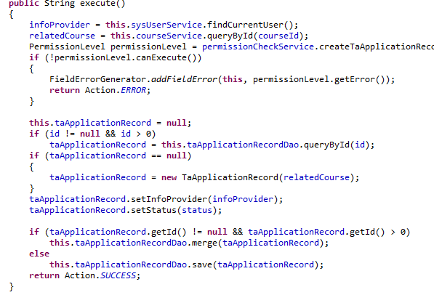
避免代码过于拥挤
使用空行分隔代码块
使用空格降低代码密度
BASIC: if a>b and c<>d or not e>f then ...
PASCAL: if (a>b) and (c<>d) or (not (e>f)) then ...
C: if (a>b&&c!=d||!(e>f)) ...
if ( (a > b) && (c != d) || !(e > f) ) ...

Slide 8
空格的添加
单目运算符：与操作数之间应紧密相接，不需要空格
  y = ++x
双目、三目运算符：左右两侧分别添加空格
  int b = a * 6 + 7; int e = flag ? 1 : 0;
括号：内侧应该紧靠操作数，不需要添加额外的空格，因其他运算符添加的空格留在外侧
  int f = (a + b) * c; int g[MAX] = {1, 2, 3};
不要使用连续的两个或多个空格

Slide 9
THANKS~
坚持美观
可读性强
灵活处理

